Slide 1
另一Youtube分析網頁
Hypeauditor

Slide 2
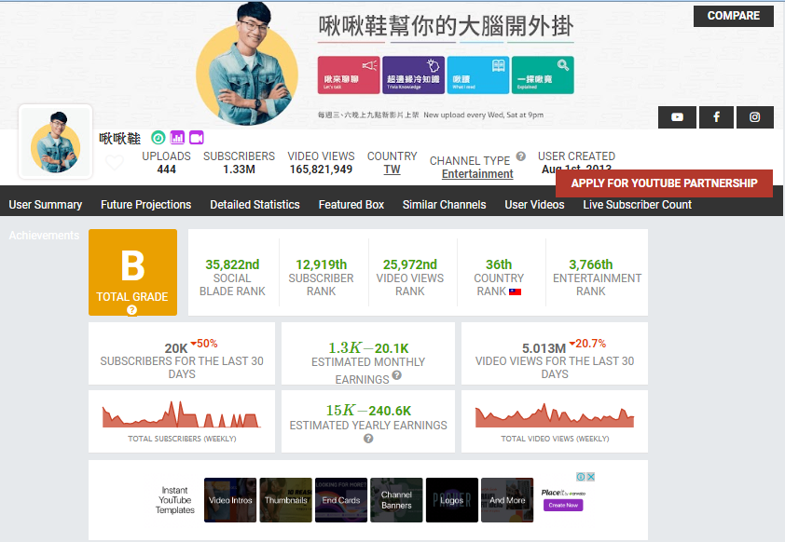
事前回顧：Social Blade
Youtuber分析網站
該網站自製的預測指標
大量的數值分析
或許可運用在未來的標準答案Evaluation參考

Slide 3
關於量化的資料爬取
我們在先前有提到Youtube的留言抓取Api，非常便利於抓取資料。
然而，有了強力的工具，距離量化的爬取，我們似乎還缺少一個List來幫助我們決定要用Api爬取哪些頻道。
我們假設我們想抓取台灣的Youtubers。

Slide 4
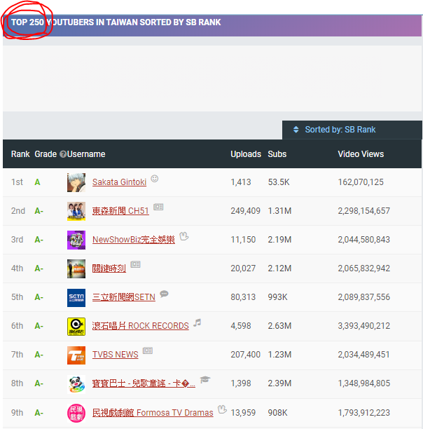

關於量化的資料爬取
Social Blade可以選擇Youtube類型，其中包含”國家”
接著就會進入到右邊的List。不過只有250個頻道。
而且分類中，只能選取一種分類，而無法選擇”台灣”+”娛樂頻道”(舉例來說)。

Slide 5
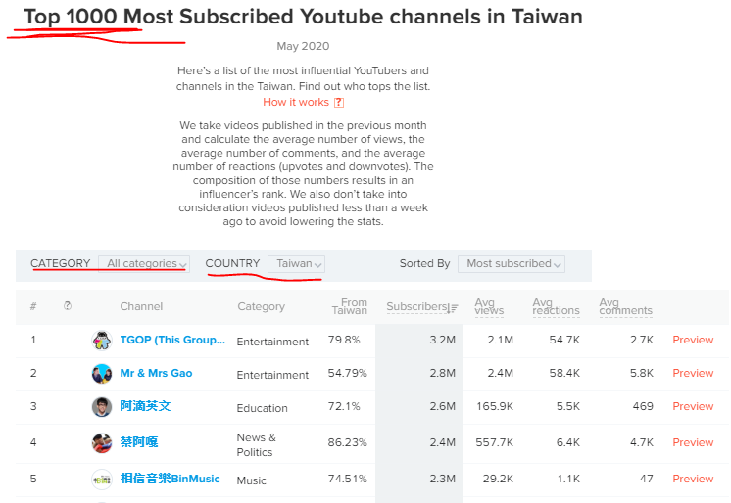
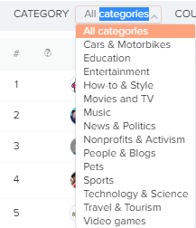
新的天地：HypeAuditor
Youtube分析網站
提供”分類”及”國家”兩標籤
免費玩家登入即可看到1000個頻道的List

Slide 6
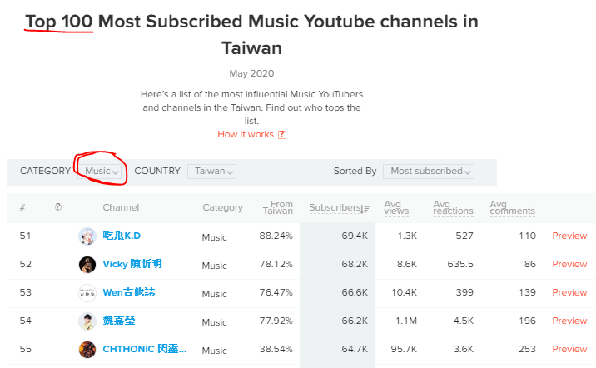
新的天地：HypeAuditor
Youtube分析網站
提供”分類”及”國家”兩標籤
免費玩家登入即可看到1000個頻道的List

Slide 7
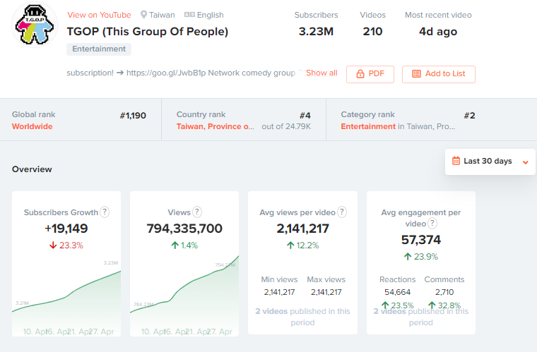
新的天地：HypeAuditor
Youtube分析網站
提供”分類”及”國家”兩標籤
免費玩家登入即可看到1000個頻道的List
就免費玩家而言，單一網頁有數值統計，但相較於前一網頁，缺乏預測。

Slide 8
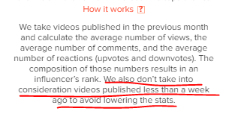
新的天地：HypeAuditor
小發現1
網站方他們認為，小於一個禮拜的影片，載數值上”尚未成熟”，所以不納入考量。
並且數值上只採用前一個月內的影片，有助於降低計算量並維持更新。且一個月內沒有影片的頻道就會被篩除。
但有”少數”特殊案例為幾個月上傳一部片的頻道，因為在其他平台上有社群宣傳，所以影片還是有不少觀看量。

Slide 9
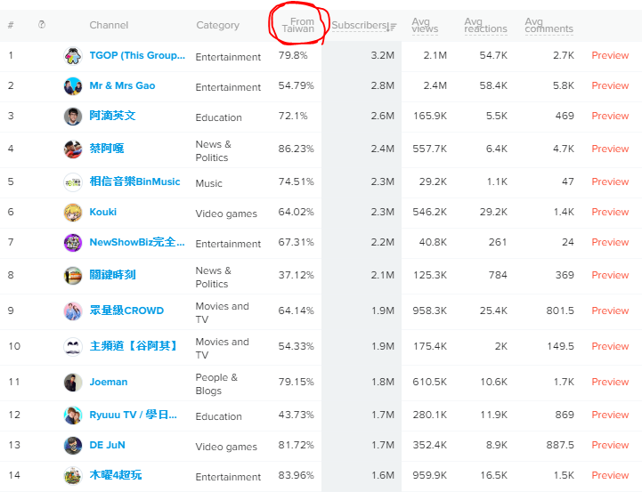

新的天地：HypeAuditor
小發現2
清單中，有個欄位為”From Taiwan (%) ”，可能為觀看者的國家分佈，將大於門檻值的頻道歸類為”台灣”。所以有些分類並不需要使用到NLP分析，非常快狠準。
有趣的是門檻值甚至到20%左右，所以大陸的Youtuber也會被歸類成”台灣”Youtuber。(畢竟語言相通，台灣觀眾也會去看)

Slide 10
Summary
 | Social Blade | HypeAuditor
指標 / 預測 | 有 | 無 (無嗑金玩家)
數值分析 | 有 | 有
分類選項 | 單一 | 國家+頻道類型
台灣頻道清單數量 | 250 | 1000
額外功能 | Evaluation | 台灣粉絲組成、平均留言數
By the way
之所以聊到分類，一方面是新網頁的強項，另一方面是未來在分析觀看者的類型，可能可以用來抓取該種類影片留言來分析、或是參考其分類方式等等。

